Slide 1




X
TRAVEL MAKER
Travel
Maker
3팀 코딩의 봄
김동환, 김동회, 김재현, 윤경란, 정소라, 최정민
2024.06.05

Slide 2


INDEX
TRAVEL MAKER
1
4
프로젝트 개요
1.1 추진배경
1.2 프로젝트 구조
1.3 프로젝트 내용
1.4 개발환경
1.5 프로젝트 일정
1.6 활용방안 및 기대효과
프로젝트 수행 경과
4.1 기능 정의
4.2 프로게스 설계서
4.3 데이터베이스 구조
4.4 소요 기술
4.5 시스템 아키텍처
4.6 화면 설계
4.7 시연 시나리오
4.8 동영상 시연
4.9 세부 산출물 목록 및 첨부
2
프로젝트 팀구성 및 역할
2.1 역할 및 담당 업무
5
3
평가 및 후기
5.1 완성도 평가
5.2 성과 및 아쉬움
5.3 보완점 및 개선방안
5.4 프로젝트 성과 및 후기
프로젝트 수행 절차 및 방법
3.1 진행 절차 및 활동 내용

Slide 3
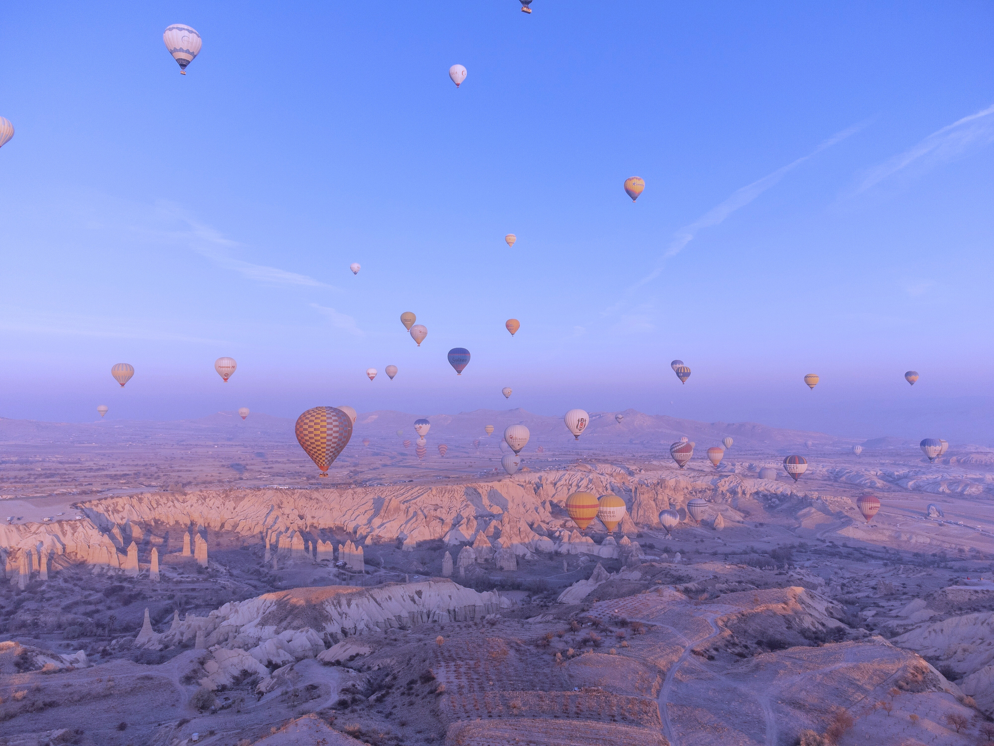
LOCATION 1
프로젝트 개요

Slide 4

11
1.1 주제 / 선정배경 /기획의도
주제
공공데이터를 활용한 여행지 정보 제공 및 여행 일정 생성 서비스
2. 선정배경
현대의 여행자들은 여행지를 직접 찾아보고 일정을 계획하는 과정에서 많은 시간과 노력을 소요합니다. 이러한 어려움을 해결하기 위해 공공데이터를 활용하여 신뢰성 있는 여행지 정보를 제공하고, 사용자가 쉽게 일정을 작성할 수 있는 시스템이 필요합니다.
3. 기획의도
본 프로젝트는 여행자들에게 보다 편리하고 효율적인 여행 계획 수립을 돕기 위해 기획되었습니다.
여행지에 대한 상세한 정보와 함께 개인 맞춤형 여행 일정을 생성할 수 있는 기능을 제공함으로써
여행 준비에 소요되는 시간을 절감하고, 더 나은 여행 경험을 제공하고자 합니다.

Slide 5
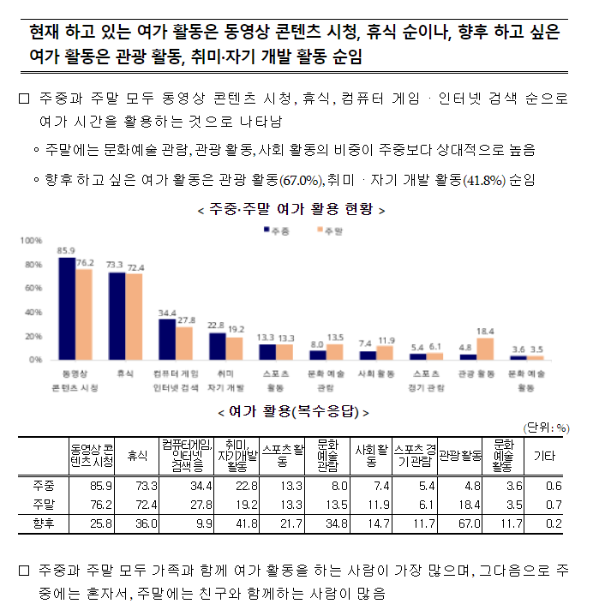
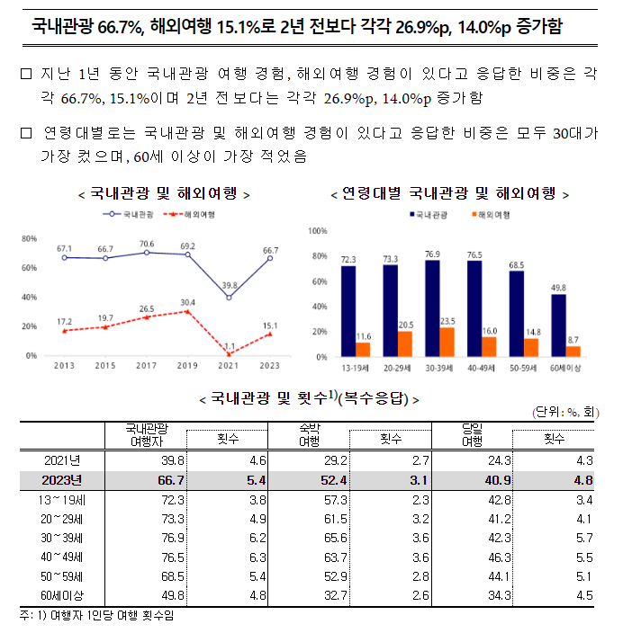
1.1.2 선정배경 (1/2)
통계청 - 2023년 사회조사 결과 보도자료.hwp
Notes:
-현상황
현대 사회에서 여행은 매우 중요한 삶의 일부로 자리매김하고 있습니다. 특히 SNS와 유튜브 같은 플랫폼을 통해 여행에 관한 정보를 공유하고 소통하는 문화가 확산되면서 더 많은 사람들이 여행을 즐기고 있습니다.
그러나 코로나 바이러스 팬데믹으로 인해 여행은 제약을 받았습니다. 이로 인해 많은 사람들이 여행에 대한 그리움과 욕망을 느끼고 있습니다. 여행 문화의 확산은 이러한 그리움과 욕망의 결과로, 사람들이 새로운 장소를 탐험하고 다양한 경험을 쌓으려는 욕구에서 비롯됩니다.

Slide 6
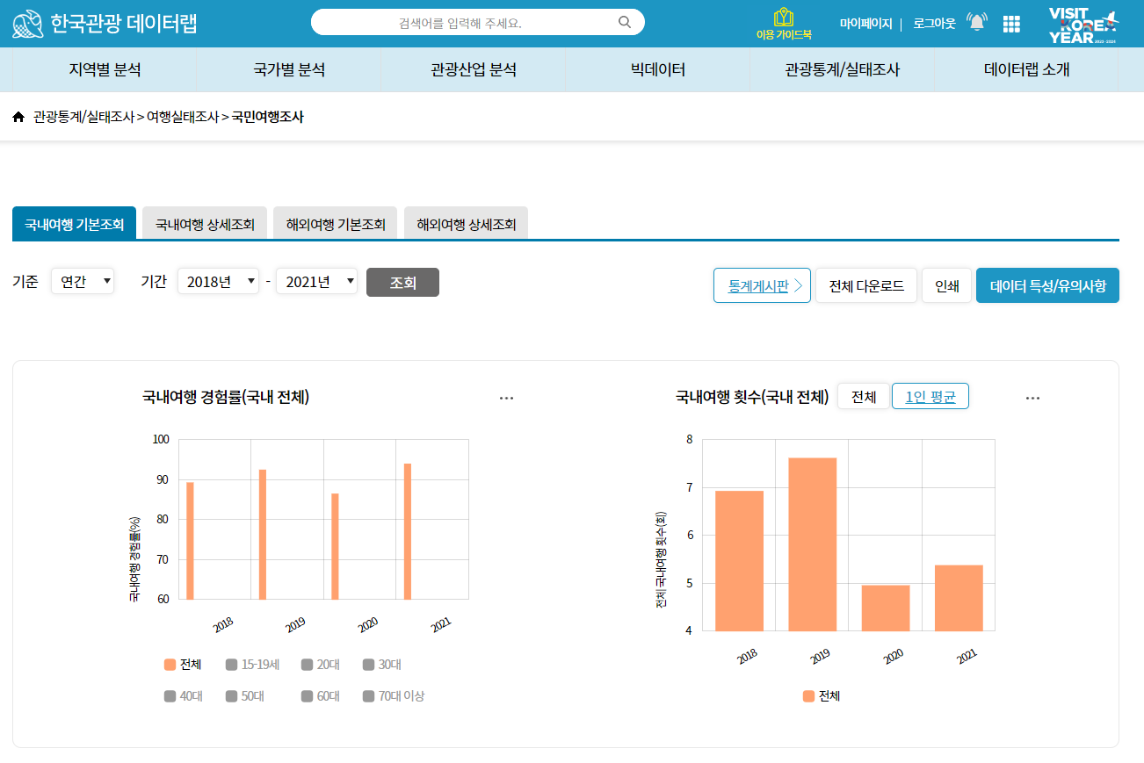

1.1.2 선정배경 (2/2)

Slide 7



여자친구가 놀러 가자는데 여행계획을 어떻게 짜지?
아무데나 가자는데..
진짜 아무곳이나 가면 차이겠지?
아무데나 가보기만 해봐

Slide 8

1.2 프로젝트 구조
목 적
국내 여행 자동 플래너 서비스 구현
목표 1
목표 2
여행 계획
편리함 제공 및 공유
국내 여행지 정보 제공
사용자가 쉽게
접근할 수 있는
국내 다양한
여행지 정보 제공
사용자가 여행계획을
편리하게 세우도록 지원하며
서로 공유할 수 있는 기능
제공

Slide 9
1.3 프로젝트 내용
기능 | 기능소개
회원관리 | 고객의 회원정보 수집, 서비스를 이용 가능하게 하기 위함
여행지 검색 | 공공데이터를 활용하여 신뢰성 있는 여행지의 정보를 검색하고 상세정보를 확인할 수 있다.
여행 일정 작성 | 여행 일정을 계획하는 과정에서 많은 시간과 노력이 소요되는데 사용자가 선택한 여행지를 바탕으로 자동으로 일정을 생성해 준다.
커뮤니티 게시판 | 회원 간의 여행정보, 일정을 게시판 형태로 공유 받고 소통하는 공간
마이 페이지 | 회원들의 정보를 수정하거나 여행 일정 작성한 내용을 확인, 수정할 수 있다.
관리자 페이지 | 회원들의 성별, 회원 전체의 선호지역을 시각화를 통해 파악할 수 있다.

Slide 10
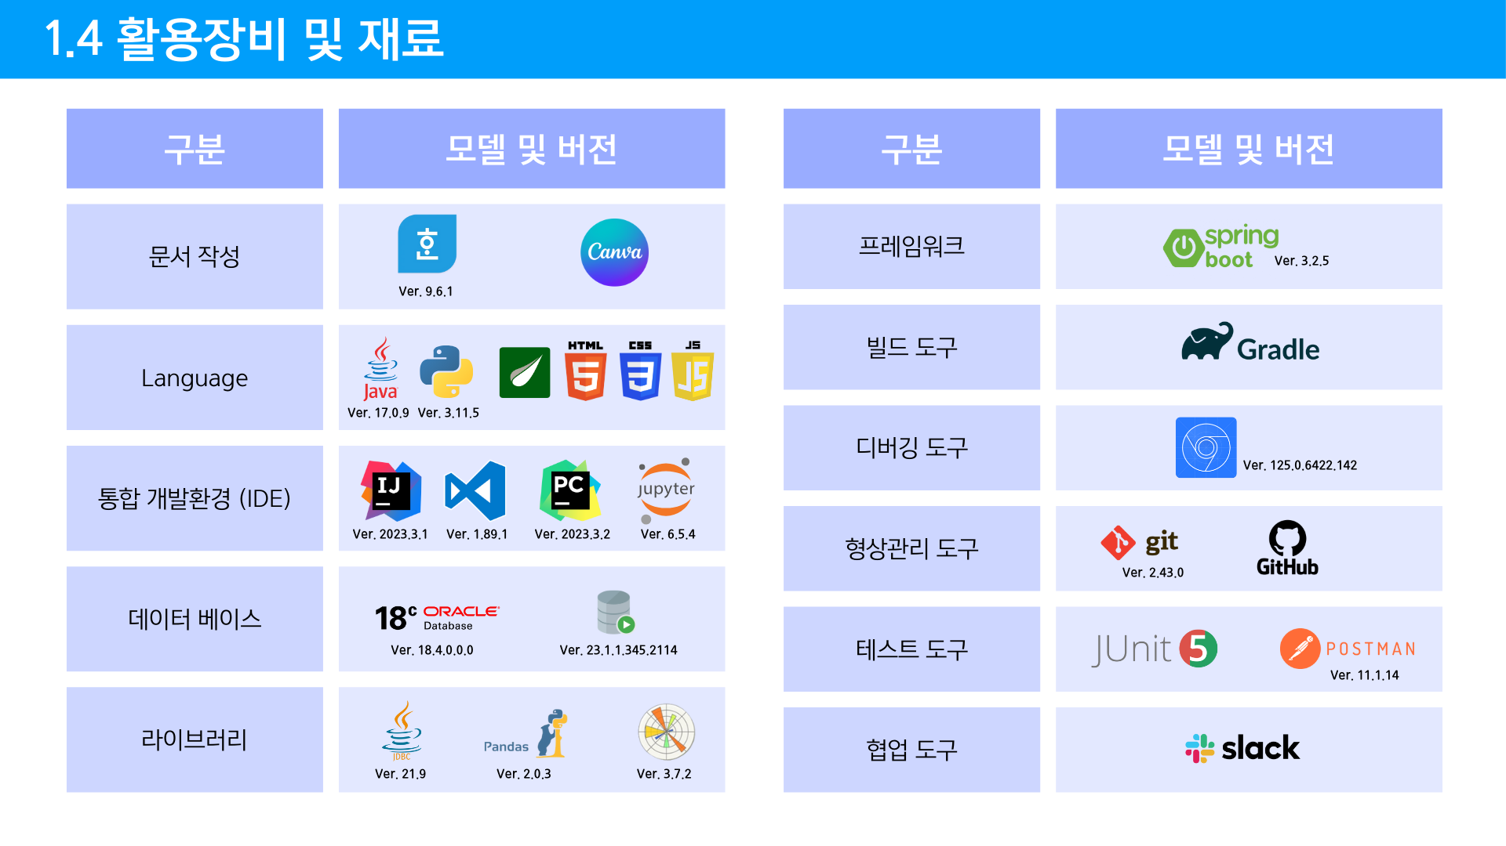

Slide 11
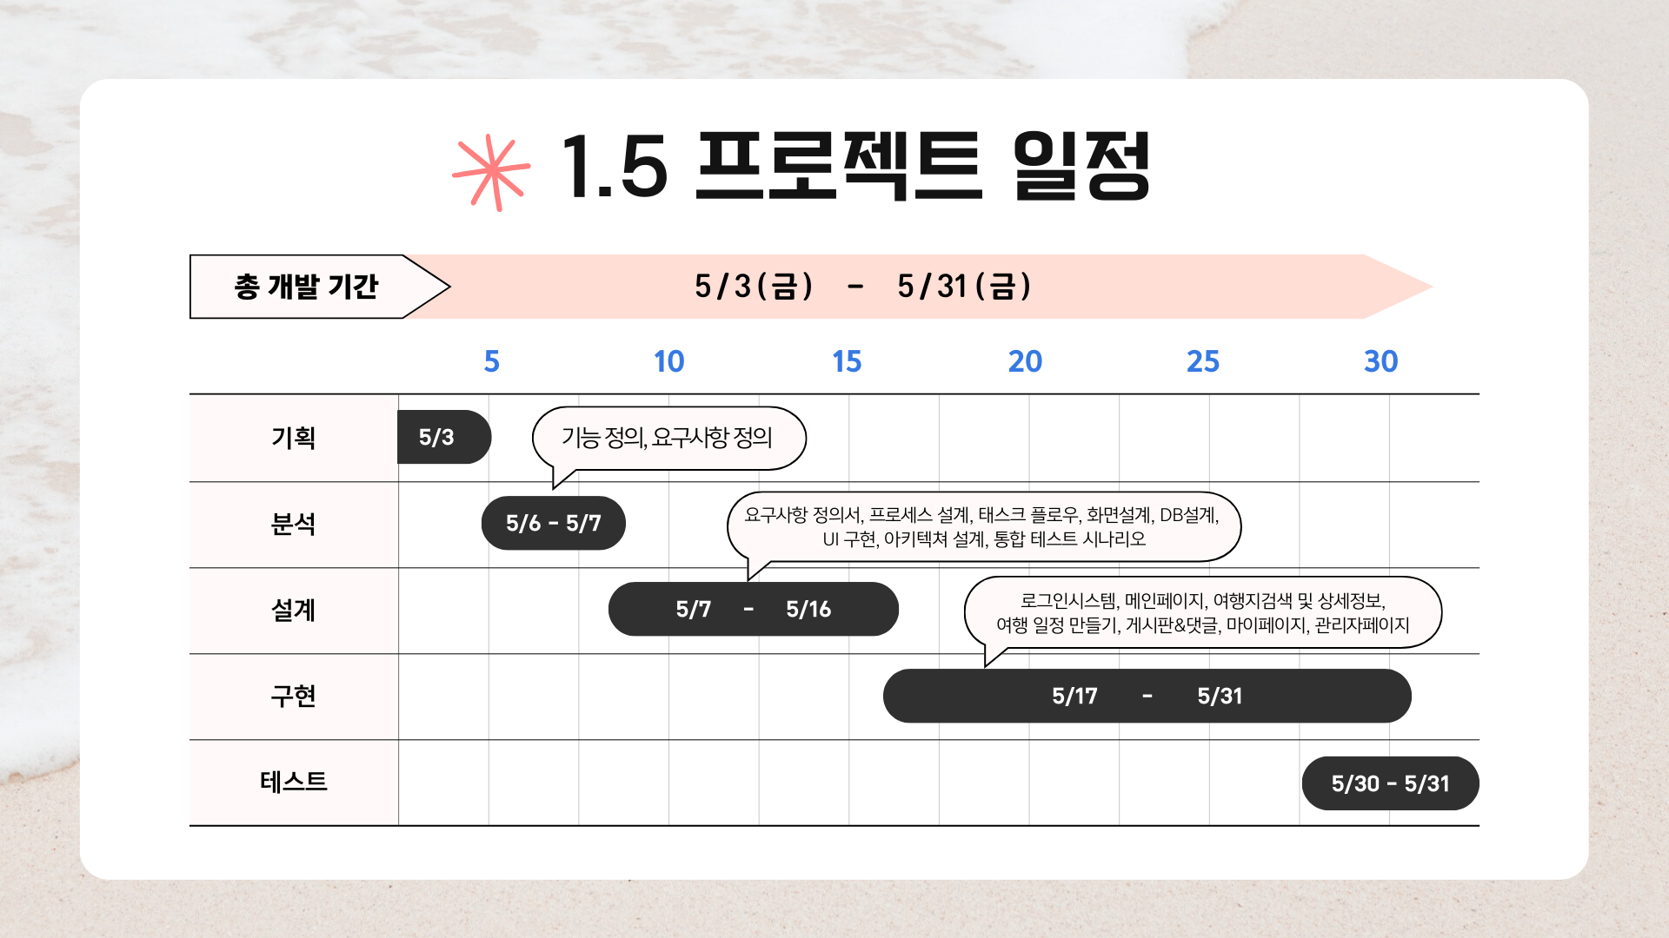

1.5 프로젝트 일정
총 개발 기간
5 / 3 ( 금 ) - 5 / 31 ( 금 )
5
10
15
20
25
30
기획
분석
설계
구현
테스트
5/3
기능 정의, 요구사항 정의
5/6 - 5/7
요구사항 정의서, 프로세스 설계, 태스크 플로우, 화면설계, DB설계,
UI 구현, 아키텍쳐 설계, 통합 테스트 시나리오
5/7 - 5/16
로그인시스템, 메인페이지, 여행지검색 및 상세정보,
여행 일정 만들기, 게시판&댓글, 마이페이지, 관리자페이지
5/17 - 5/31
5/30 - 5/31

Slide 12




1.6 활용방안 및 기대효과
활용방안
여행지 데이터 조회
사용자는 플랫폼을 통해
다양한 여행지에 대한 정보를 조회 가능
여행 일정 작성
자신만의 여행 일정을 계획할 수 있음.
선택한 여행지의 방문 순서를 조정하고,
최적화된 경로를 제공함
커뮤니티 기능
자신의 여행 경험을 공유하거나 여행 후기
및 조언을 얻을 수 있는 게시판 이용 가능
정보 교류와 커뮤니티 형성에 기여

Slide 13



1.6 활용방안 및 기대효과
기대효과
맞춤형 여행 경험 제공
사용자는 자신의 관심과 필요에 맞게
여행 일정을 조정하고 최적화할 수 있어,
보다 만족스러운 여행 경험을 제공.
시간 및 비용 절약
최적화된 여행 경로와 거리 기반의 여행지
추천은 여행 중 불필요한 이동을 줄여주어 시간과 비용을 절약할 수 있게 도와줌.
사용자 간의 정보 교류 증진
게시판과 같은 커뮤니티 기능을 통해
사용자들은 여행 팁과 경험을 서로 공유할
수 있으며, 이는 정보의 질을 향상시키고
사용자의 만족도를 높임

Slide 14
LOCATION 2
팀 구성 및
프로젝트 일정

Slide 15
2.1 팀 구성
Our team's name is 'The Spring of Coding'
김동환
김동회
김재현
팀원
팀원
부팀장
요구사항 정의서 설계
프로세스 설계
개발프로그램 목록 설계
커뮤니티 게시판 구현
발표
데이터베이스 설계
SW아키텍처 설계
여행지 검색 구현
여행 일정 만들기 구현
마이 페이지(나의 일정)
요구사항 정의서 설계
여행지 검색 구현
여행 일정 만들기 구현
관리자 페이지(시각화)
시연 동영상 제작
윤경란
정소라
최정민
팀원
팀원
팀장
페르소나 기능정의 분석
태스크 플로우 설계
화면정의서 설계
메인화면 구현
로그인 / 회원가입 구현
UI구현 표준안 설계
아이디/비밀번호 찾기 구현
(비밀번호 찾기 EMAIL 인증)
마이페이지 회원정보 구현
개발일정, 프로세스 설계
통합테스트 시나리오 작성
네이버 지도 API
여행 일정 만들기 구현
개발 프로그램 통합

Slide 16
LOCATION 3
프로젝트
수행절차 및 방법

Slide 17
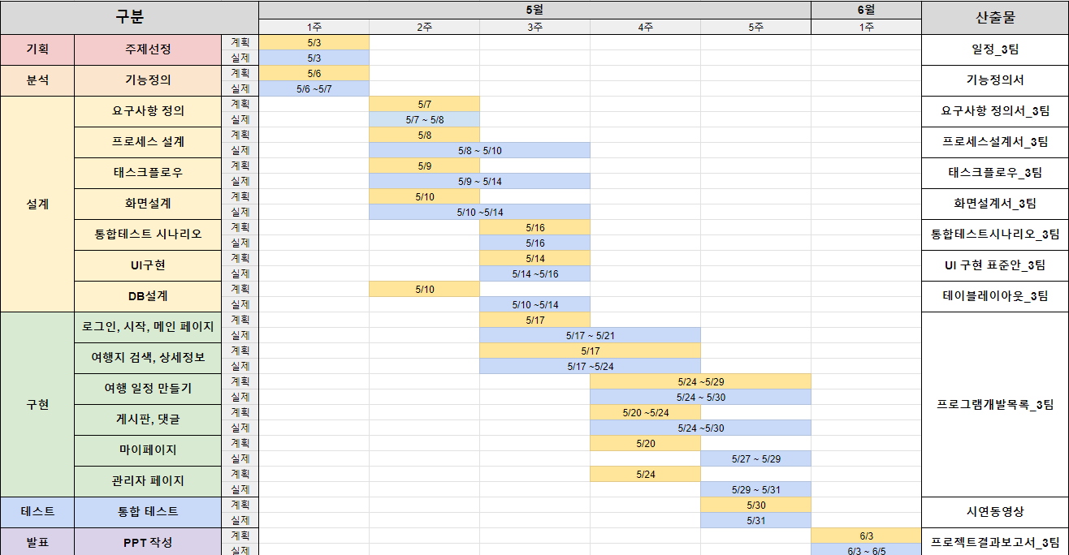
3.1 진행 절차 및 활동내용
팀원간 의견 조율로 인한 지연
사용자 경험(UX) 최적화를 위한 추가 검토와 수정
기술적 구현이 예상보다 복잡함
예상보다 복잡한 기능 구현으로 UI디자인 변경과 추가
단락 텍스트

Slide 18
LOCATION 4
프로젝트
수행경과

Slide 19
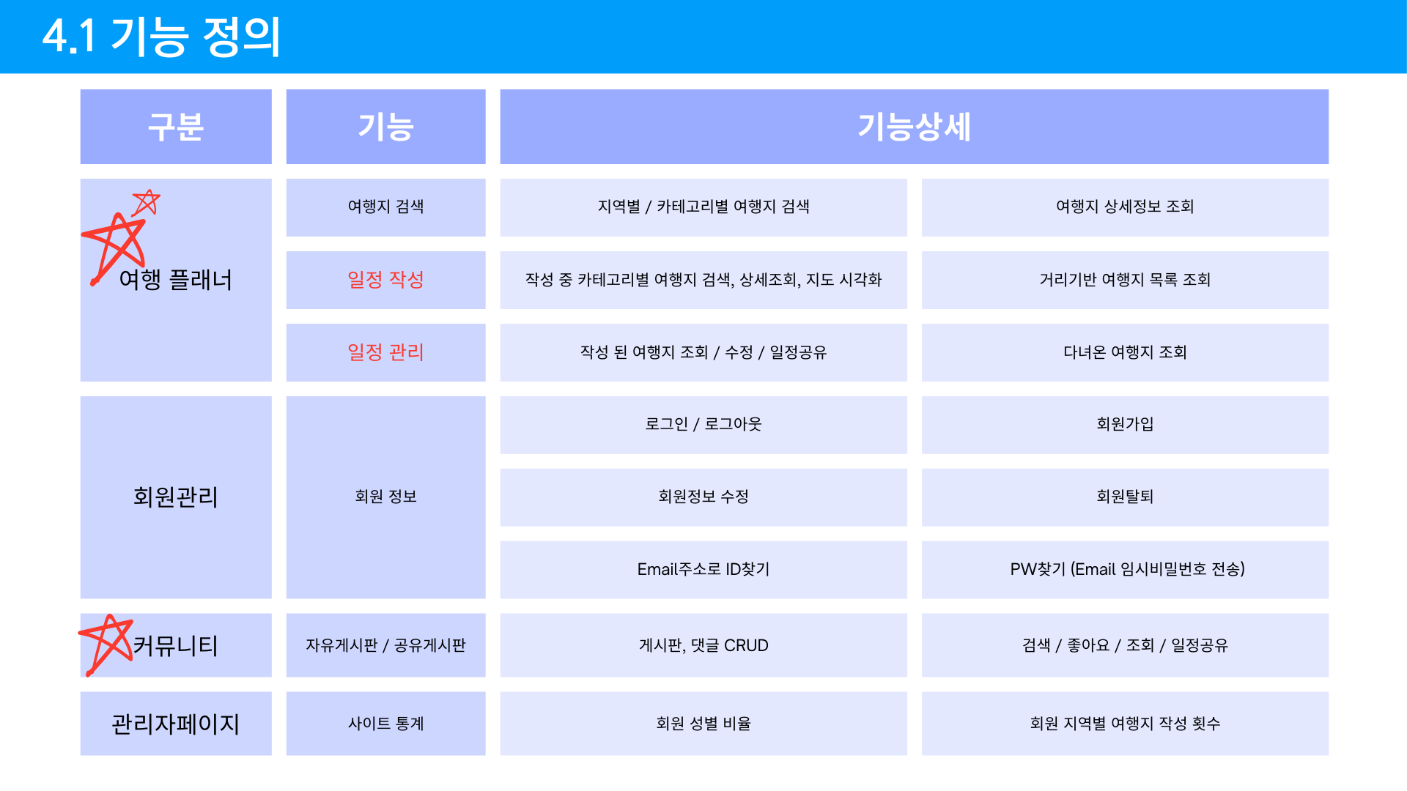
4.1 기능 정의

Slide 20
4.2 프로세스 설계서 (1/4) - 프로세스 분할도
트래블메이커
2. 1 계정 관리
2. 2 여행지 정보
2. 3 여행 일정 만들기
2. 4 커뮤니티
2. 5 관리자
2. 1. 1 회원 가입
2. 2. 1 여행지 정보 제공
2. 3. 1 여행 일정 생성
2. 4. 1 자유게시판
2. 5. 1 관리자 페이지
2. 1. 2 로그인
2. 4. 2 공유게시판
2. 1. 3 아이디/ 비밀번호 찾기
2. 1. 4 회원 탈퇴
2. 1. 5 회원정보 수정
2. 1. 6 마이페이지

Slide 21

4.2 프로세스 설계서 (2/4) - 여행지 검색 기능
사용자 | 사용자 | 시스템
여행지 검색 시작
Y
1 . 검색어 입력
검색 사용
N
2 . 여행지 선택
3 . 여행지 상세정보
여행지DB
종료

Slide 22

4.2 프로세스 설계서 (3/4) - 여행지 일정 작성 기능
사용자 | 사용자 | 시스템
일정 만들기
1 . 지역 선택
2 . 날짜 / 시간 선택
3 . 여행지 리스트
여행지DB
Y
태그 선택
N
4 . 여행지 선택
여행 일정
DB
종료
5. 최종 일정

Slide 23
4.2 프로세스 설계서 (4/4) - 커뮤니티 기능
사용자 | 사용자 | 시스템
로그인
2. 1. 2
1 . 게시글 목록
취소
5. 게시글 작성
작성
2 . 게시글 조회
커뮤니티 DB
3 . 게시글 수정/삭제
4 . 댓글 작성 / 수정 / 삭제

Slide 24
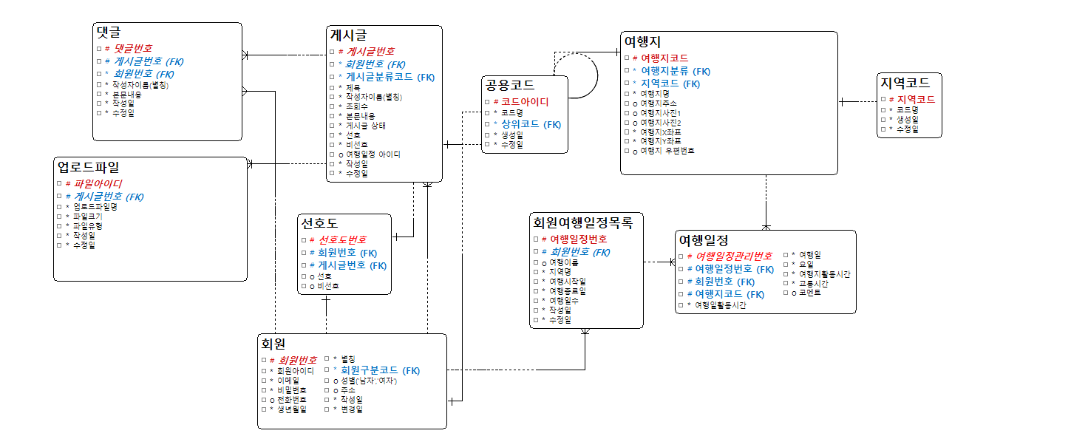
4.3 데이터베이스 구조 (1/3) - 전체 ERD

Slide 25
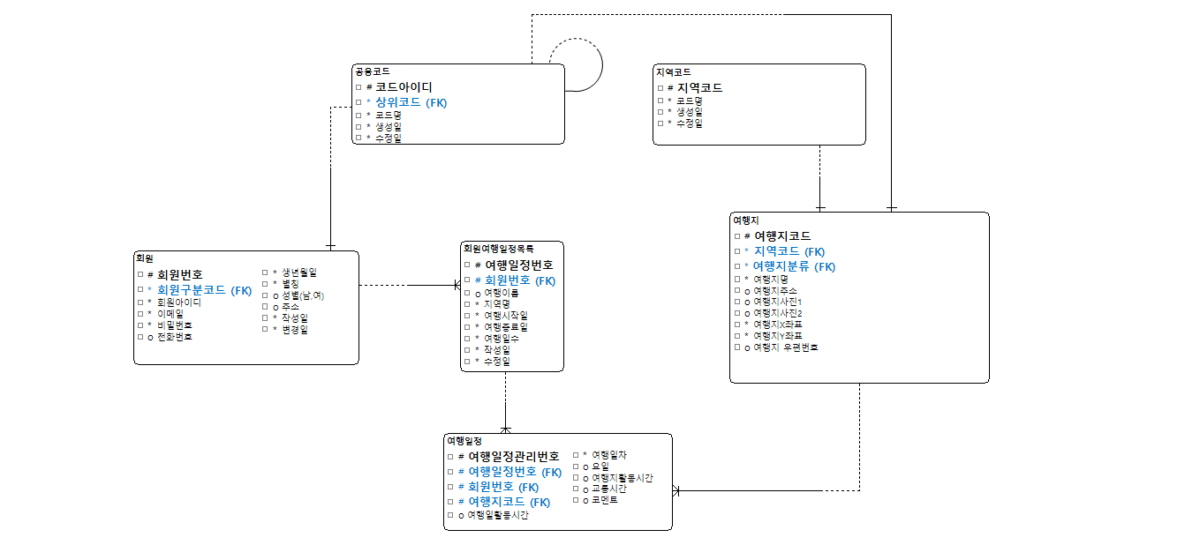
4.3 데이터베이스 구조 (2/3) - 여행일정 작성 및 검색 ERD
여행지분류(TRSP_CLA)
관광지,축제/행사, 숙박, 식당 등으로 여행타입을
분류하기 위한 컬럼
여행지검색 및 여행지 일정작성에 사용됨
지역코드(REGION_CD)
사용자가 선택한 지역을 구분 하기위한 코드
여행일정작성-지역선택 에 사용됨
일정 entity
정규화

Slide 26
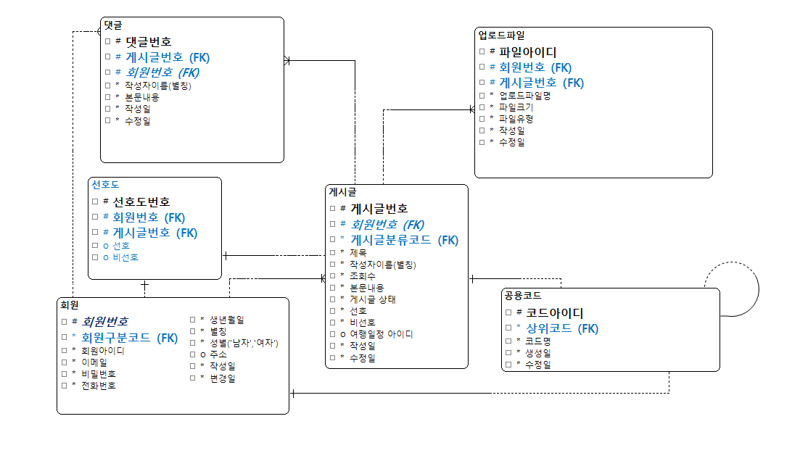
4.3 데이터베이스 구조 (3/3) - 게시글 관리 ERD
게시글분류코드(CODE_ID)
자유게시판(F0101) 과 공지사항(F0102)
공유게시판(F0103)으로
구분 하기위한 컬럼 일반 회원인 경우 게시글 작성시 자유/공유 게시판중 선택 가능
공지사항은 관리자만 선택가능
회원구분코드(CODE_ID)
일반회원(M0101) 과 관리자(M0102)
구분 하기위한 컬럼 회원가입시
기본적으로 M0101 부여

Slide 27
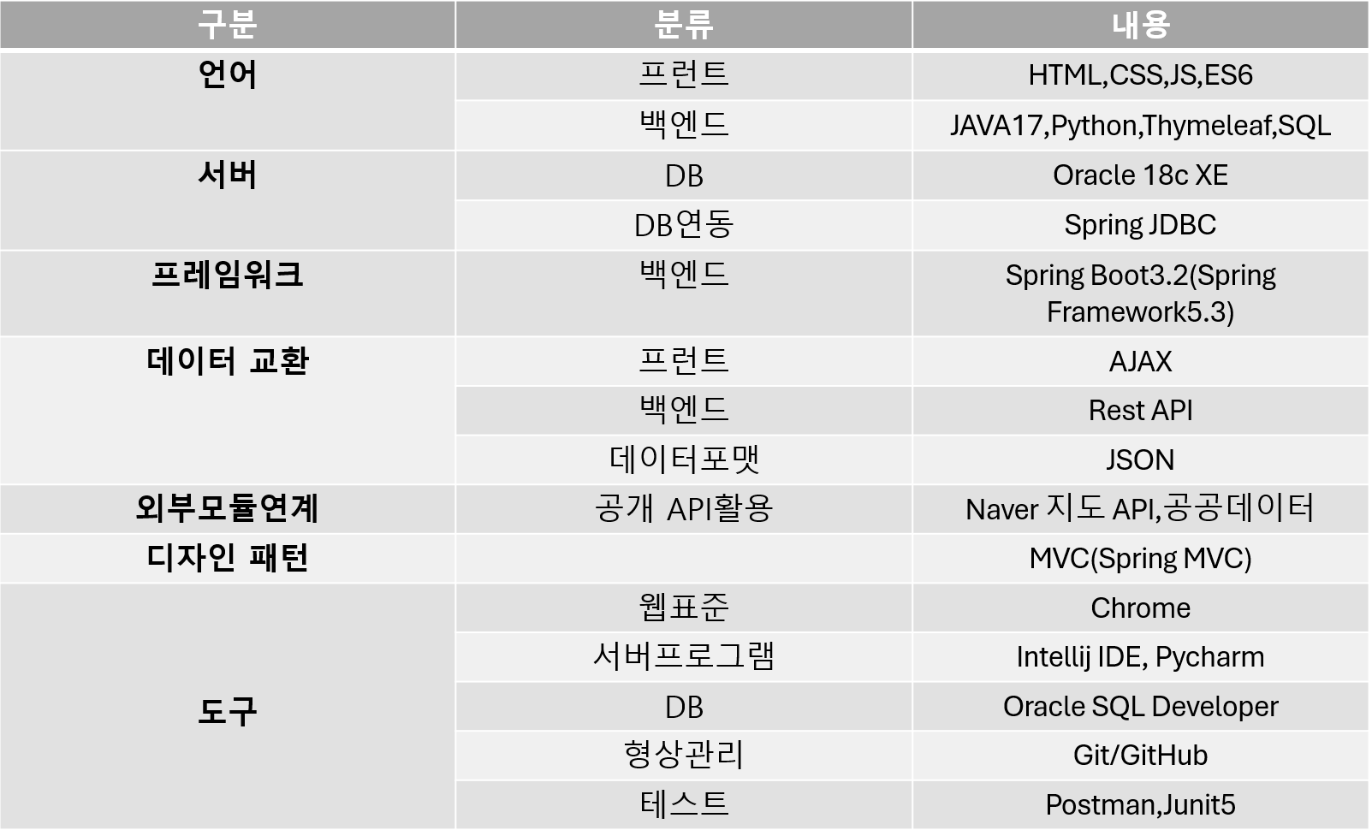
4.4 소요 기술

Slide 28
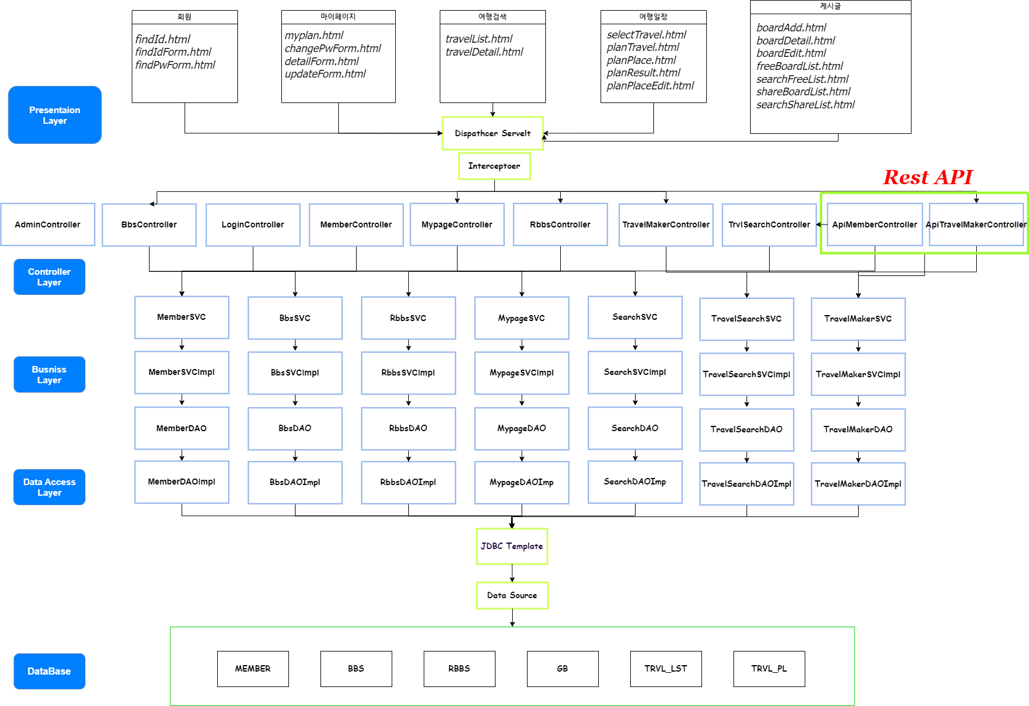
4.5 시스템 아키텍쳐 (1/3) - 전체

Slide 29
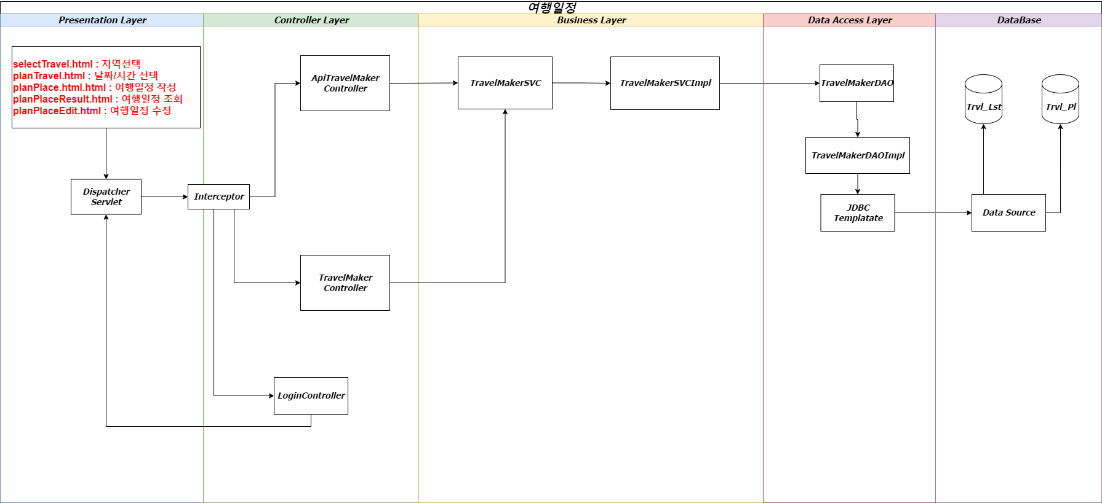
4.5 시스템 아키텍쳐 (2/3) - 여행 일정

Slide 30
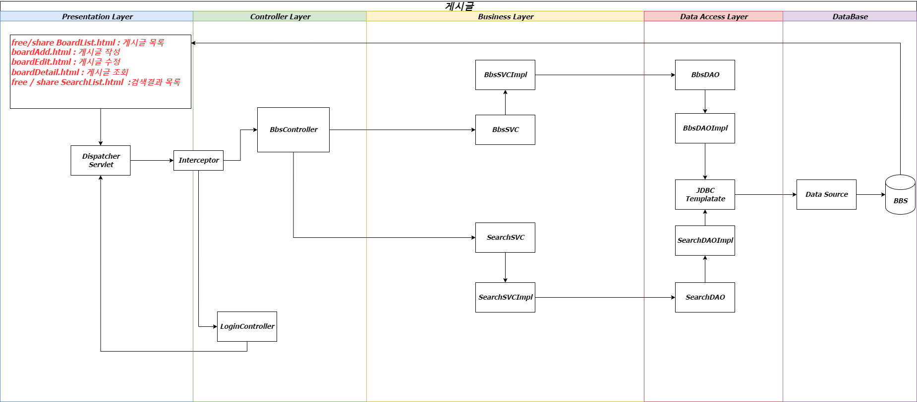
4.5 시스템 아키텍쳐 (3/3) - 게시글

Slide 31
4.6 화면 설계 (1/9) - 메뉴구조
트래블메이커
2. 1 여행지 검색
2.2 여행 일정 생성
2.3 커뮤니티
2.4 마이페이지
2.5 관리자 페이지
2.1.1 여행지 검색
2.2.1 여행 플래너
2.3.1 커뮤니티 게시판
2.4.1 개인정보 수정
2.5.1 회원 관리
2.4.2 나의 여행일정
2.5.2 게시판 관리
2.5.3 통계 / 시각화

Slide 32
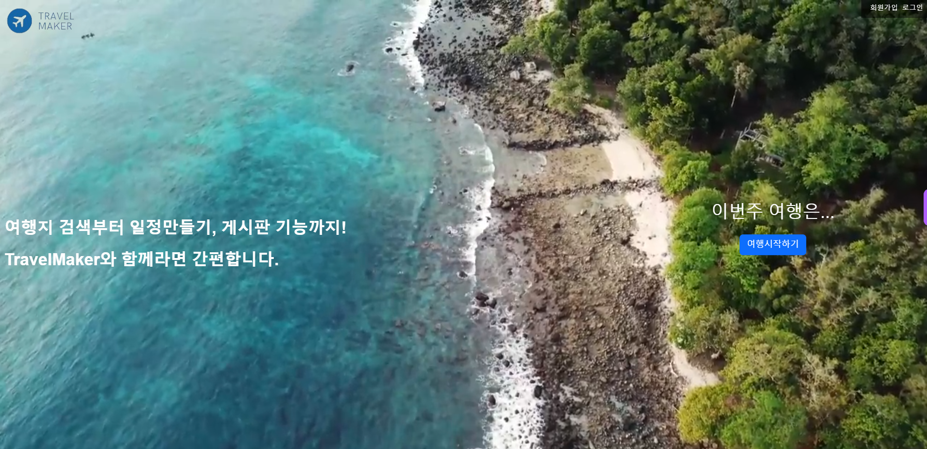
4.6 화면 설계 (2/9) - 메인 레이아웃
[2] 회원가입
- 회원가입 페이지로 이동
[3]로그인
- 로그인 페이지로 이동
[1] 입장버튼
- 메인페이지로 이동

Slide 33

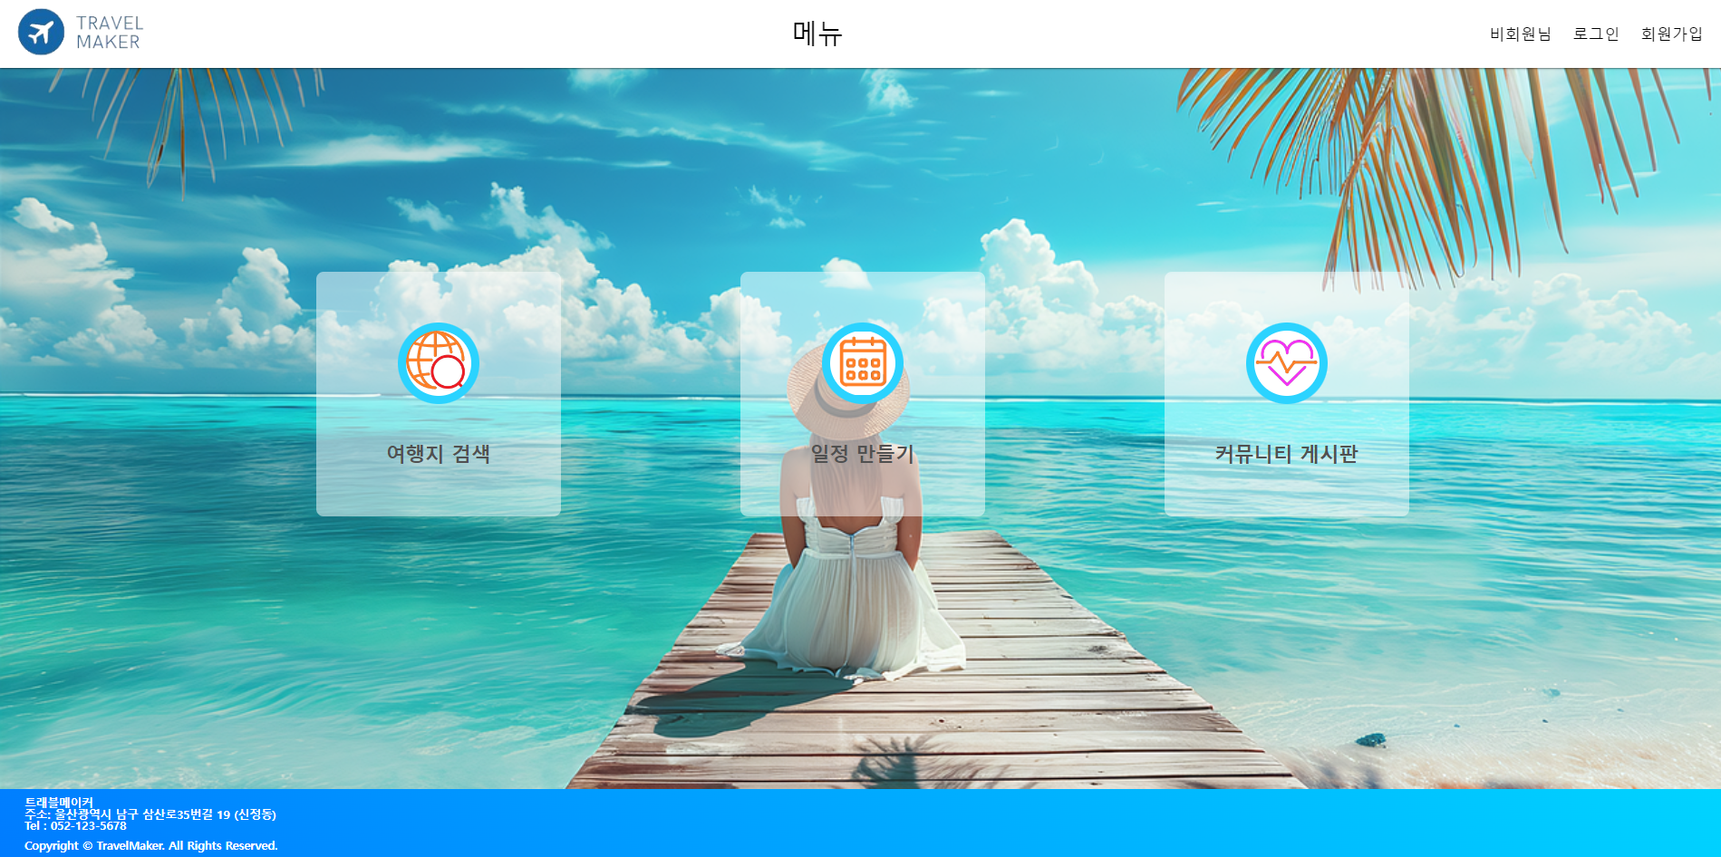
4.6 화면 설계 (3/9) - 메뉴 레이아웃

Slide 34

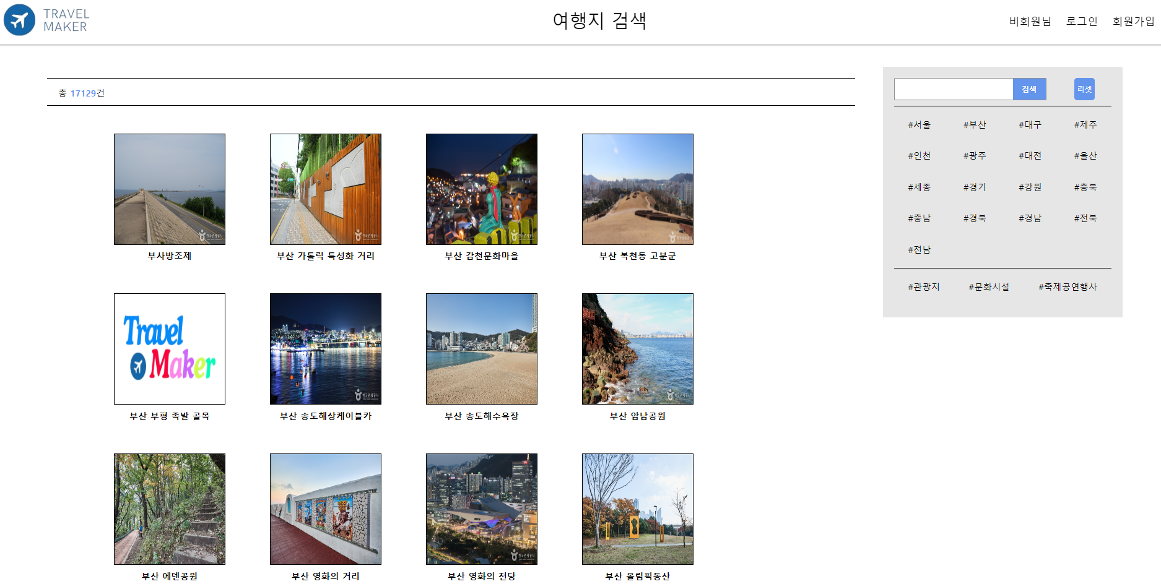

4.6 화면 설계 (4/9) - 여행지 검색 레이아웃
클릭 시 해당 리스트만 나옴

Slide 35
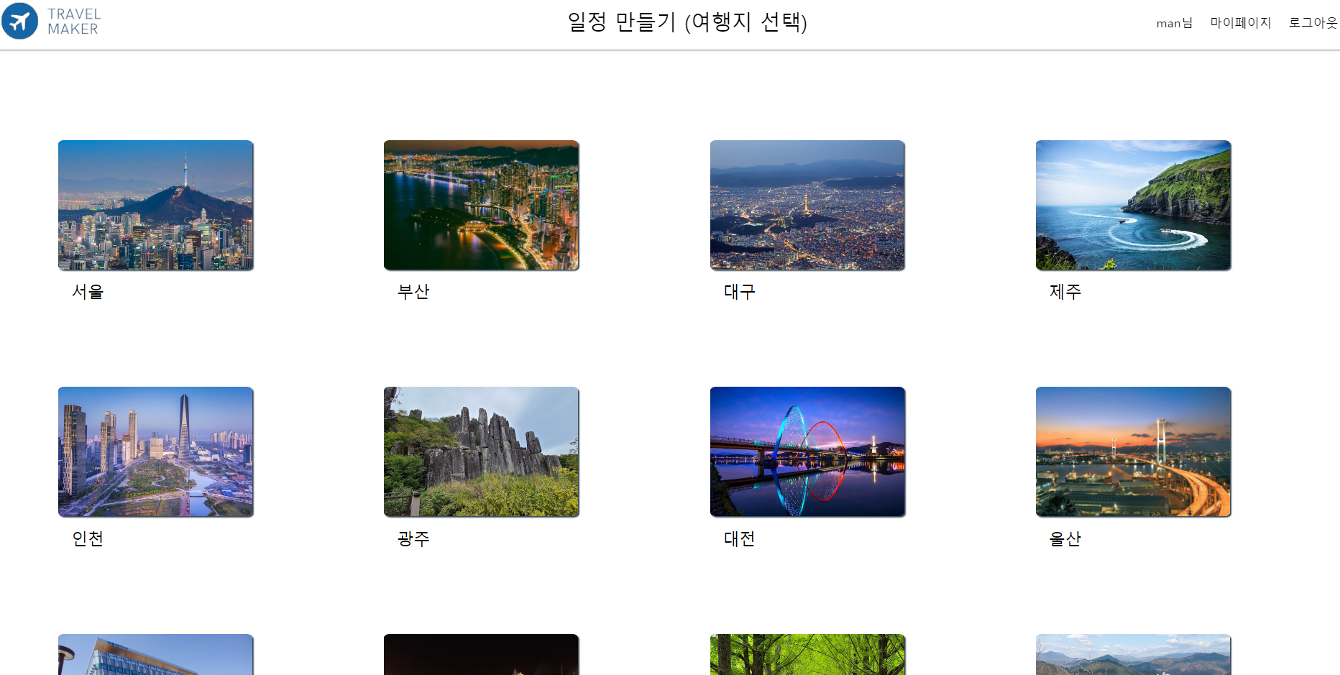
4.6 화면 설계 (5/9) - 일정 작성_지역 선택 레이아웃
클릭 시 해당 리스트만 나옴

Slide 36
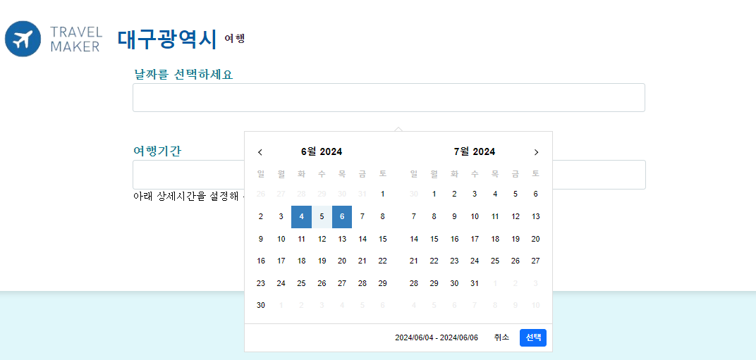
4.6 화면 설계 (6/9) - 일정 작성_날짜 선택 레이아웃
날짜 선택

Slide 37
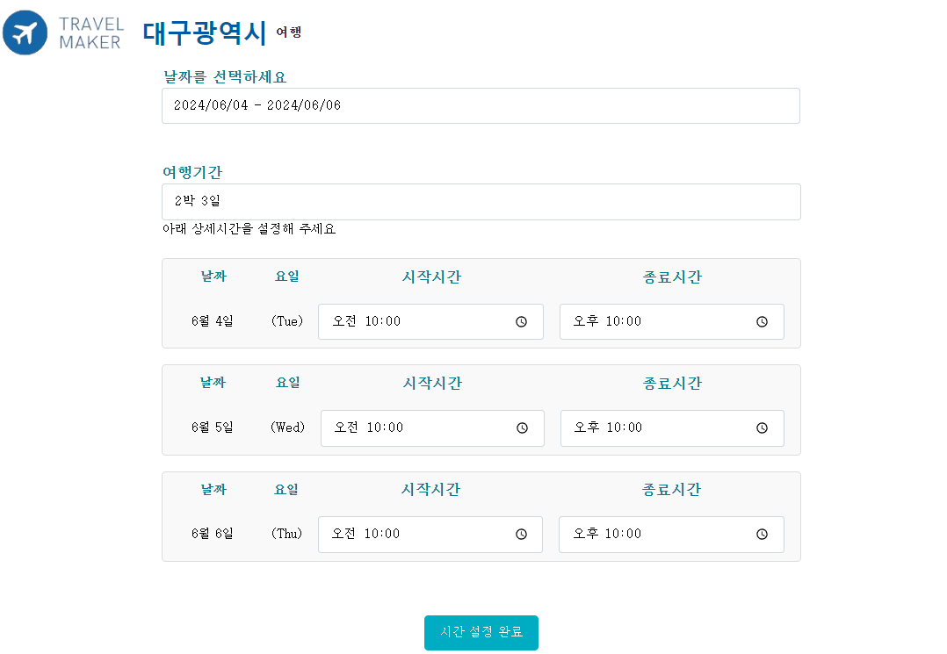
4.6 화면 설계 (7/9) - 일정 작성_시간 선택 레이아웃

Slide 38
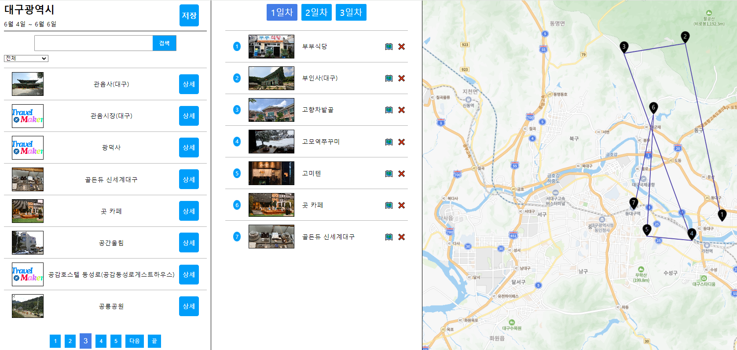

4.6 화면 설계 (8/9) - 일정 작성_여행지 선택 레이아웃
클릭 시 반경 3km의 리스트가 나열됨

Slide 39
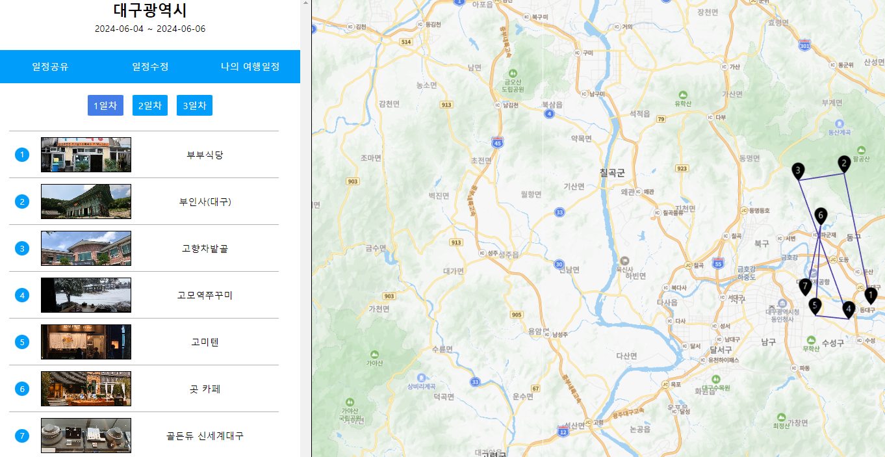
4.6 화면 설계 (9/9) - 일정 작성_최종 화면 레이아웃

Slide 40
4.7 시연 시나리오
비회원 / 회원
사이트 입장
회원가입
로그인 / 로그아웃
회원정보 조회
회원정보 수정
여행지 상세조회
여행지 검색
PW 찾기
ID 찾기
회원 탈퇴
일반 회원
여행 일정 작성
내 일정 확인
작성 된 일정 수정
여행 일정 삭제
게시글 조회
게시글
등록/수정/삭제
게시글 검색
게시글 좋아요
댓글
등록/수정/삭제
관리자
관리자 로그인
관리자 페이지

Slide 41

4.8 동영상 시연

Slide 42
LOCATION 5
자체 평가 의견

Slide 43
5.1 프로젝트 결과물에 대한 완성도 평가
국내 여행지 정보 제공
사용자가 쉽게 접근할 수 있는 국내 다양한 여행지 정보 제공
100% 목표 달성
여행 계획 편리함 제공 및 공유
사용자가 여행계획을 편리하게 세우도록 지원하며 서로 공유할 수 있는 기능 제공
80% 공유기능 미달성

Slide 44

5.2 우리팀이 잘한 부분과 아쉬운 부분
잘한 부분
- 팀원들 모두 개발진행이 미흡하다고 생각이 들면 남아서 작업을 진행함
(각 팀원이 정해진 개발완료일 전에 해당 기능 구현 완료)
- 개발 과정 중 발견된 버그에 대해 팀원들이 신속하게 모여 브레인스토밍을 하여
해결책을 도출 함으로써 보다 고품질의 개발을 가능하게 함
아쉬운 부분
- 프로젝트 설계 단계에서 산출물들을 작성하는데 시간이 많이 소요되어 구현시간이 부족하였음
- 오라클 클라우드에 대한 사전 조사 부족으로 프로젝트 진행도중 에러 발생

Slide 45



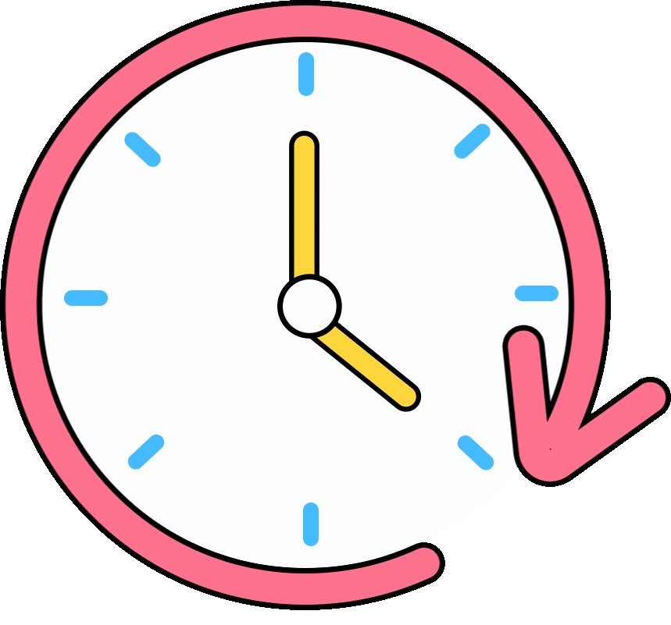


5.3 추후 개선 및 보완 할 점
공유게시판에 일정 공유 기능 추가
여행 일정 생성시 일정마다
시간, 이동거리 시간 표시 추가
커뮤니티 게시판 작성글을 통해
관리자 페이지 워드 클라우드 추가

Slide 46



김동회
직면한 문제들
테이블 설계
각 테이블 별 데이터 흐름을 잘못 파악하여 FK를 잘못 설정하거나, 필요한 테이블을 생성하지 못했습니다.
형상관리
다수의 인원으로 프로젝트를 진행하는 것 이 처음이라 형상관리에 있어서 어려움이 있었습니다.
해결과정 및 교훈
테이블 설계의 경우 문제 발생 시 팀원들과 협의 후 문제되는 부분을 고치는 방식으로 진행했습니다.
형상 관리를 직접 해보면서 코딩하는 것 뿐만 아니라 형상 관리 역량 또한 알았습니다.

Slide 47

감사합니다

